Slide 1
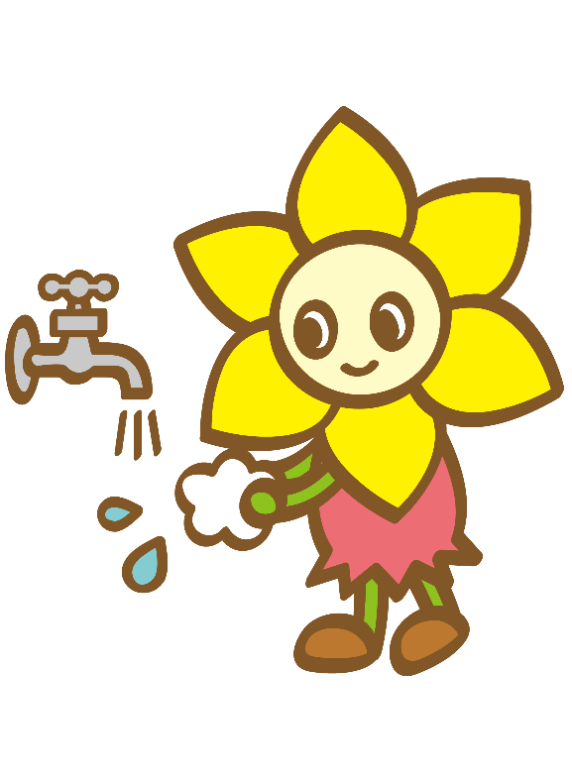
職員が媒介しないための 感染予防策
令和５年度 西区感染症予防研修会資料
・標準予防策（スタンダードプリコーション）とは
・手袋の着脱・ガウンの着脱について
・アルコール手指消毒の適正量について
Notes:
これからのお話は、職員が感染を媒介しないためにぜひ、マスターしていただきたい感染予防策のポイントについてお話しします。
このお話は、感染予防策としては基本的な事ですが、「あたりまえのこと」を「ばかにせず」「ちゃんとする」を意識して職場の皆さんと共有していただければ幸いです。

Slide 2
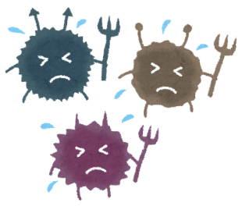
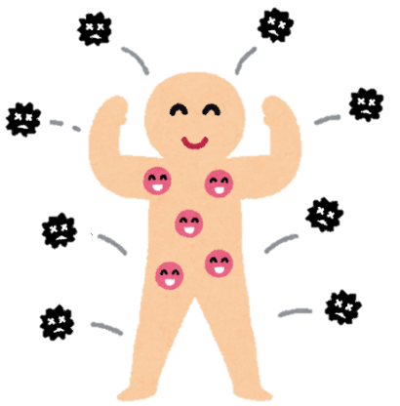
感染するための要素とは
感染経路を遮断すれば感染しません！
宿主
感受性
病原体
感染経路
病原体の排除
宿主抵抗力の
向上
感染経路の遮断
Notes:
ウイルスや細菌がヒトの体に感染するには、どのような条件が重なるのでしょうか？
感染をするためには、まずは病原体があること、何かが人の体に病原体を運び入れる感染経路があること、そして、宿主である人が病原体に対して抵抗力があるかどうかの3点の条件が重なる必要があります。
今回の研修では、この感染経路について遮断をするための方法をいくつか確認します。

Slide 3
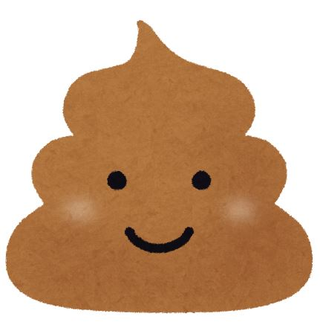
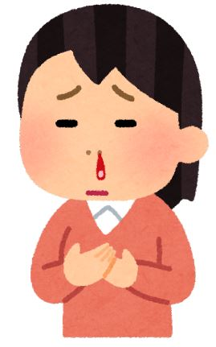
１ スタンダードプリコーション（標準予防策）とは
「すべての人は病原体を保有している」と考え、
患者および周囲の環境に接触する前後には手指衛生を行い、
血液・体液・粘膜などに曝露する恐れのある時は個人防護具
を用いることである。
感染症の有無にかかわらず
対象者すべてに対して感染対策を行うことです
Notes:
感染経路遮断のために、まずは「スタンダードプリコーション」について説明をします。
皆さんは、「スタンダードプリコーション」という言葉はご存知ですか？
これは、医療現場で使うことが多い言葉ですが、「すべての人は病原体を保有している」と考えて、患者及び周囲の環境に接触する前後には手指衛生を行い、血液・体液・粘膜に暴露する恐れのある時には個人防具を用いること」です。
皆さまがこの概念を用いるときには「患者」ではなく「自分以外の他者」として考えていただくと良いです。
また、血液・体液・粘膜などに暴露する恐れのある時とは、例えば、排泄介助を行う時です。それは、糞便や尿などに触れる可能性があるからです。

Slide 4
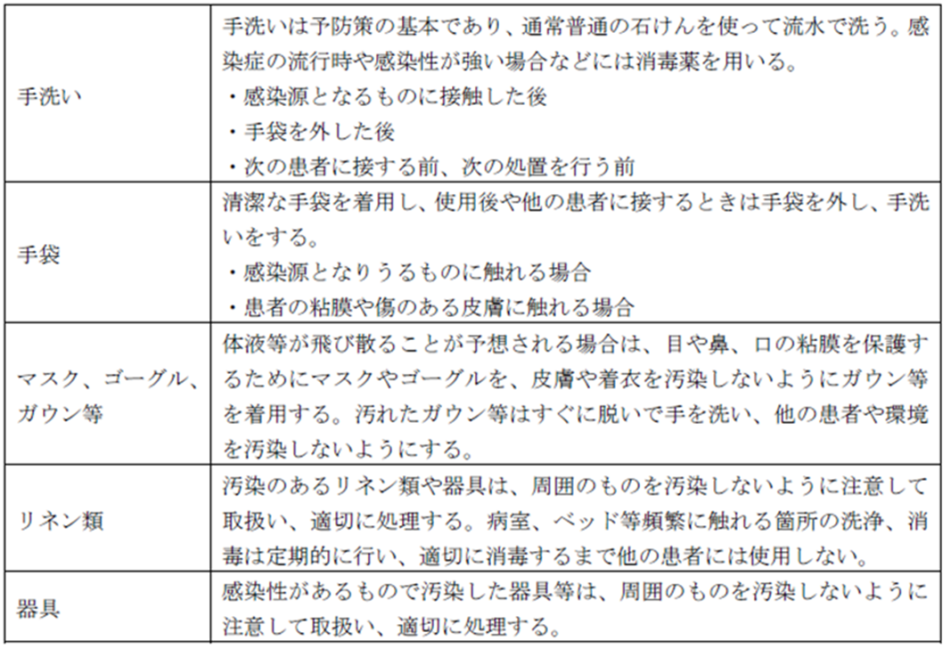
スタンダード
プリコーション（標準予防策） 具体例
基本は手洗いと消毒！
西区のマスコットキャラクター
「にしまろちゃん」
国立感染症研究所 国立国際医療研究センター 国際感染症センター 「新型コロナウイルス感染症に対する感染管理」から
Notes:
では、標準予防策の具体的な方法はどのようなものでしょうか？
皆さんの現場では、まずは手洗い、手袋が比較的にわかりやすく、実用性があるのではないでしょうか。
併せて、マスクは飛沫感染を防ぐためにとても有効です。
ガウンは、ノロウイルス感染症などの排便介助など、ウイルスが手指だけではなく自身の洋服や体につく可能性が高いときには非常に有効です。

Slide 5
手洗い・手指消毒がどうして大切なの？
手はいろいろな所に直接触れます
介護や保育の時も必ず対象者やその周囲に触れます
自分のことも当然触ります
特に、粘膜のある眼・鼻・口は要注意です
手が汚染されていないことが、
利用者と介護をするあなたを守ります
西区のマスコットキャラクター
「にしまろちゃん」
Notes:
前述のスタンダードプリコーションの説明に手指消毒を行うよう、記載がありました。
手指消毒は、施設のご利用者様とあなた自身を守るために必要です。
西区役所福祉保健課では、色々な感染症の施設等での集団発生時に拡大防止のための支援・助言を行っています。
集団発生しないために現場でどのような対策を取っていたかを確認すると、施設スタッフが何かしらのケアをした後、手指消毒や手袋の交換を行わず次のケアに入ることで汚染された手で病原体を他の場所・人にうつしてしまっている事が散見されました。
また、自身は自覚していなくても癖でマスクを手で触り、その手で目をこするなどの行為をしていることがあります。
手が汚染されていないことが利用者や自分自身を守ることになりますので、せひ手指衛生は意識してください。

Slide 6
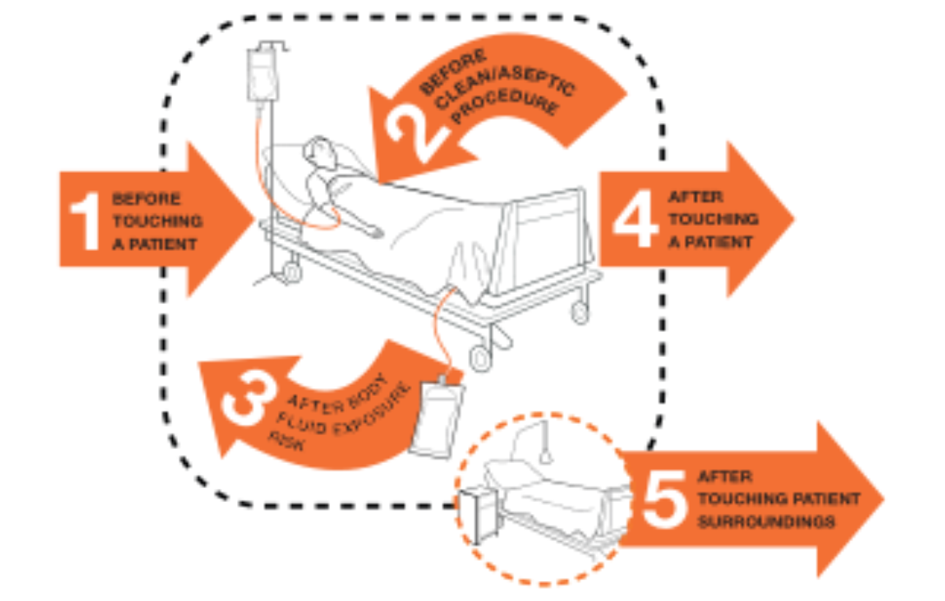
このタイミングでできていますか？
５つの手指衛生タイミング（WHO）
①患者に触れる前
②清潔/無菌操作の前
③体液に曝露された可能性のある場合
④患者に触れた後
⑤患者周辺の物品に触れた後
(例)口腔ケア
・排泄介助
(例)部屋のドアノブ
WHO「My 5 Moments for Hand Hygiene」出典
Notes:
手指衛生には効果的なタイミングがあります。
こちらの資料はWHOが出している５つの手指衛生のタイミングです。
①患者に触れる前 ②清潔/無菌操作の前 ③体液に暴露された可能性がある場合 ④患者に触れた後 ⑤患者周辺の物品に触れた後がそのタイミングです。
特にうっかりしがちなのが③と⑤のタイミングです。
皆さんの現場の中でこのタイミングに手指衛生を行っていますでしょうか。例えばオムツ交換など、１つのケアの中でどのタイミングで行っているか、職場の皆さんと確認をしてみてください。

Slide 7
【演習】アルコール手指消毒の量・手袋・ガウンを脱ぐ
嘔吐物処理のために、マスク・手袋（2重）・ガウンを着用します
１ 嘔吐物にさらされないように適切に身に付けましょう
（ポイント）・手袋は2重（肌に直接触る手袋は長いものが望ましい）
・2重目の手袋の裾はガウンを覆っている
２ 普段、手指消毒に使うアルコール量を掌にプッシュしましょう
３ 汚染された マスク・手袋・ガウンを、自身が汚染されない
ように脱ぎましょう
注意！！
感染性胃腸炎の場合には、アルコールは消毒薬として使いません
Notes:
さて、ここで演習を行います。
この演習は手袋外し、ガウンを脱ぐ手技を実際に行って適切な手技をマスターできているかを確認するための演習です。
また、今回は、アルコール消毒に効果がある病原体を扱う時に行うアルコールによる手指消毒の実習も兼ねます。
職場で行う時には、感染性胃腸炎などが原因と想定される場合にはアルコール消毒が適切ではない事を十分に説明したうえで行うか、アルコールによる手指消毒の実習を分けて行う事をお勧めします。
この2人1組で行います。
まず、嘔吐物処理を想定し、マスク、手袋（2重）、ガウンを着用します。
次に、アルコールに効果がある病原体を想定し、アルコール手指消毒を行う時に必要な適正量を掌にプッシュしましょう。
アルコールを適正量掌にプッシュしましたら、そのアルコールが乾くまで手でこすり合わせましょう。
最後に、自分自身が汚染されず、また他に汚染を拡げない様に手袋・ガウン・マスクを脱ぎましょう
８から11ページの資料を参考に実習をしてください。

Slide 8
手指消毒により効果的なアルコールの量は？
アルコールの濃度などによっても異なりますが、
ポンプ式の場合
「根元までしっかり押し切る」量
手で10～15秒間すり合わせた後、
手が乾いた感じであれば量は不十分

Slide 9
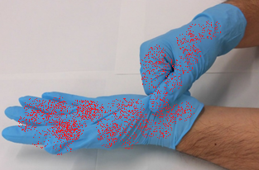
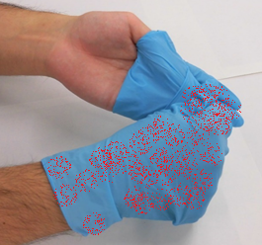
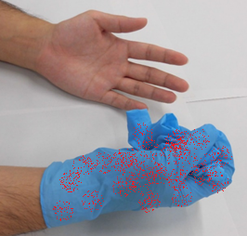
予防策は脱ぐ動作の安全確保も大事
外側は汚染されているので注意！！
手袋の外し方
西区のマスコットキャラクター
「にしまろちゃん」
①手袋の外側をつまむ
②手袋を中表にして外す
③まだ手袋を着用している
手で外した手袋を持っておく
Notes:
手袋の外し方についての説明です。
外側は汚染されているので、絶対に自分の体に触れないよう脱ぐ必要があります。
ポイントとしては、①の「手袋の外側をつまむ」と②の「手袋を中表（なかおもて）にして外す」です。

Slide 10
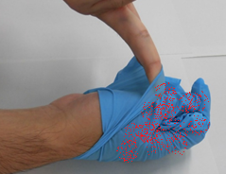
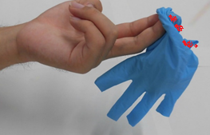
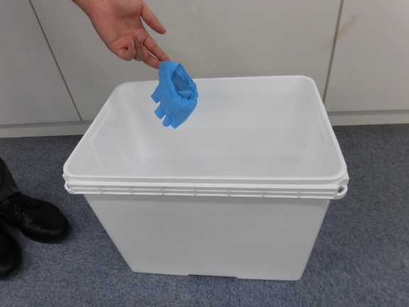
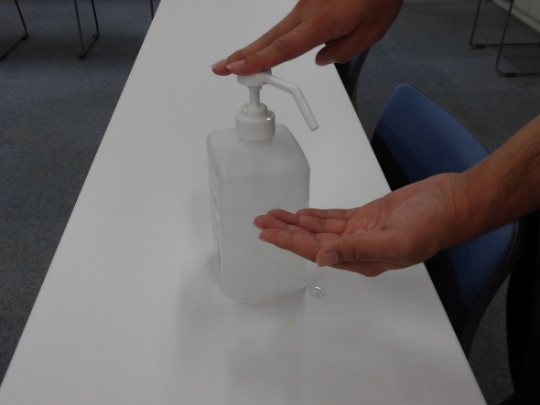
手袋の外し方（続き）
⑤⑥そのまま引き上げるようにして脱ぐ
④手袋を脱いだ手の指先を、もう一方
の手首と手袋の間に滑り込ませる
病原体が付着しているかもしれないので、飛び散らないようにそっと廃棄！
外側は
汚染されているので注意！！
西区のマスコットキャラクター
「にしまろちゃん」
⑦2枚の手袋をひとかたまりと
なった状態でそのまま廃棄
⑧最後にしっかりと手指消毒！！
Notes:
それができた方は、④の清潔な手が汚染されないようにする手技ができているかを確認してください。
また、ごみ箱に入れるときには飛び散らないようにそっと廃棄すること、蓋つきのごみ箱でゴミを保管することを忘れないようにしてください。

Slide 11
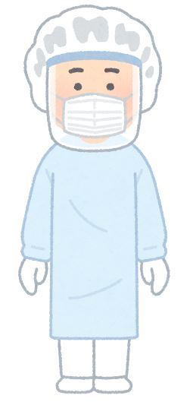
ガウンを脱ぐ時も「中おもて（なかおもて）」が基本
裏側（自分が触れていた側）を表にして、
表側（汚染されていた側）を内側にすることで自分自身が
あらたに汚染されることを防ぎます。
飛沫感染をするものに対応する時のガウンは必ず
長袖＆使い捨て
を用意しましょう！
Notes:
手袋の脱衣ができた方はガウンを脱ぐ動作も確認してください。
手袋同様、外側は汚染されているので「中表（なかおもて）」にしてまるめて捨てる手技はできているでしょうか。
また、ガウンは使いまわしをしていませんか。感染症の集団発生をした施設であった感染症を広める原因になった事の１つとしてガウンの使いまわしがありました。
ガウンを使いまわすために、中表にして脱ぐ動作が曖昧になり、結果としてガウンもスタッフも病原体に汚染される結果になっていた事例が散見されるため、ガウンの使いまわしはお勧めしません。

Slide 12
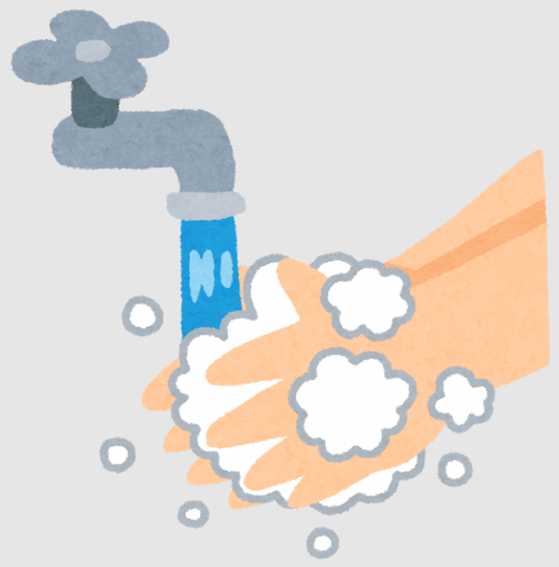
手洗いも忘れずに
手や指に付着しているウイルス数を減らしましょう
流水による15秒の手洗い
↓
100分の1に減少
石けんやハンドソープで10秒もみ洗い
＋
流水で15秒すすぐ
↓
1万分の１に減少
Notes:
これまで消毒薬について説明をしてきましたが、基本的な方法として手洗いの習慣はとても有効です。
手洗いもより効果的にするには「石けんやハンドソープで10秒もみ洗い＋流水で15秒すすぐ」を意識しましょう。

